Slide 1




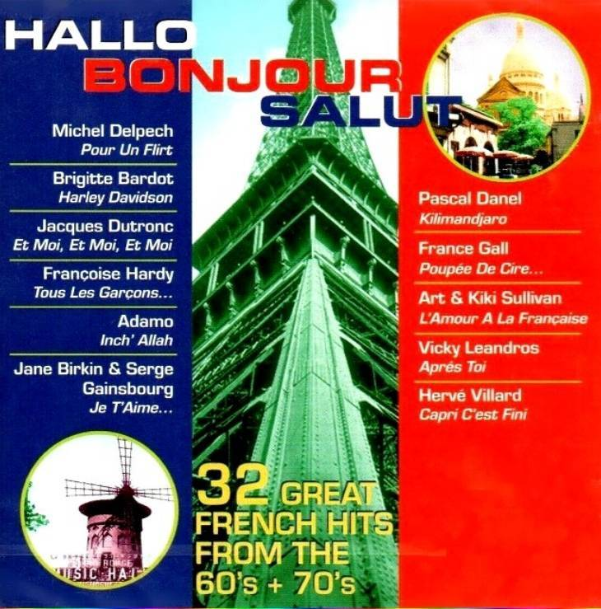




Slide 2

01. Guy Mardel - N'Avoue Jamais
02. Patricia Lavila - Une Petite Place Dans Ton Coeur
03. Joe Dassin - Les Champs Elysées
04. Vicky Leandros - Aprés Toi
05. Pierre Bachelet - Emmanuelle
06. Cora Vaucaire - Trois Petites Notes De Musique
07. Christophe - Aline
08. Patrick Juvet - La Musica
09. Art Sulivan - Et Si Tu Pars
10. Soeur Sourire - Dominique
11. Michel Fugain - Je N'Aurai Pas Le Temps
12. Marie Myriam - L'Oiseau Et L'Enfant
13. Gérard Lenorman - La Ballade Des Gens Heureux
14. Mike Brant - Mais Dans La Lumiére
15. Johnny Hallyday - Souvenirs, Souvenirs
16. Rose Laurens - Africa

Slide 3













































